Slide 1
系统培训第四章：
核心趋势篇
5月13日 20：15
刘 涛 | 执业编号:A1120619060024
十多年从业经验,专注实战操作研究，独创《人气战法》《黄金战法》《绝对龙头战法》，熟知散户操作心理，建立完整盈利模式，精湛的短线技术，准确把握市场热点，帮助散户们在操作中确定方向，深受全国用户喜爱！
·
·

Slide 2
A股上涨还缺什么？
外因
内因
内因
外因：印巴冲突上，中国军火秀肌肉，巴铁压倒性的优势直接促使和平谈判，直接促进了中美贸易谈判的结果，中国将在90天内将美国商品加征关税从125%降至10%，美国将在90天内将对中国商品加征关税从145%降至30%，双方降幅相同
5月7日，《推动公募基金高质量发展行动方案》（下文简称《行动方案》）正式亮相。这份力争用三年左右时间形成行业高质量发展“拐点”的《行动方案》，用25条政策举措给公募基金行业戴上“紧箍咒”。形成回报增—资金进—市场稳”的良性循环
2025年1月1日起全面实施的退市新规，标志着中国资本市场进入“有进有出”的新阶段。这项被称为“史上最严”的退市制度改革，通过四大类强制退市标准和配套机制，旨在清除劣质企业、优化市场生态

Slide 3
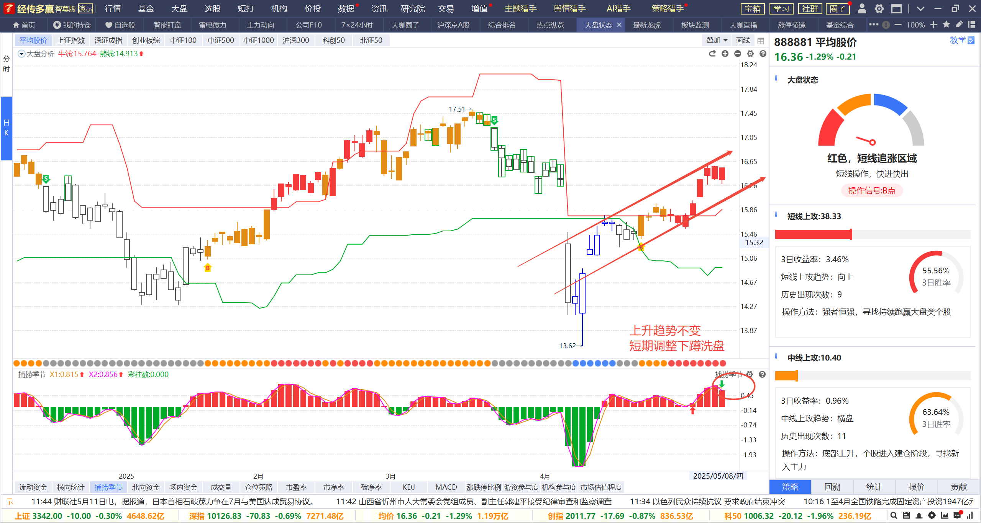
短期调整，不改上升趋势
平均股价出现周线弱势金叉，不确定性的政策落地，年报接近于尾声，市场在周五出现缩量十字星变盘点，下周是否出现放量是形成周线破局的开始，成交量达到1.5万亿市场有科技与消费并存拉升的市场投资机会。
由于中美贸易战在短期内难以得到彻底解决，为对冲出口减少的刺激政策同样难以一蹴而就，很难会有大规模、超预期的刺激政策出台，再考虑到贸易战对中国经济肯定会有冲击，中国经济大概率维持稳健复苏，但AI、机器人等产业赛道已经展现出产业升级和技术突破可能，下游龙头企业加大资本开支抢占市场份额的确定性依然存在
站在中长期角度，稳经济+宽货币+新趋势，A股向下整理空间非常有限，年内科技牛大概率依然会出现

Slide 4
关于核心趋势篇
长期趋势
短期趋势
一个股票一旦形成长期上升趋势，那么长线上升趋势不会轻易改变，所以最为稳定，容错率非常低，长期趋势以60日线季线，以及120日线半年线为主
短期趋势是股价的短期运行规律，短期运行趋势容易受到市场或者其他情况影响，所以不够稳定，容错率高，通常，我们可以参考捕捞季节，智能交易，五日线
中线趋势
中线趋势相对短期趋势来说，稍微稳定，持续时间在2个星期以上，因为时间长的因素，容错率偏低， 中线趋势的参考指标： 慧眼k线，智能辅助线

Slide 5
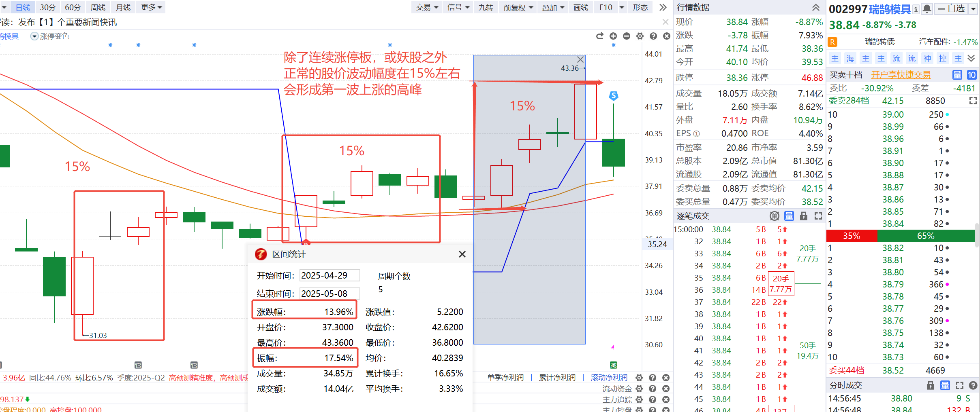
短期趋势，关注短期上涨空间
在正常个股的运行情况下，一波涨幅差不多在15%，这就是我们之前给大家讲的乖离率一般到15位置做成本。

Slide 6
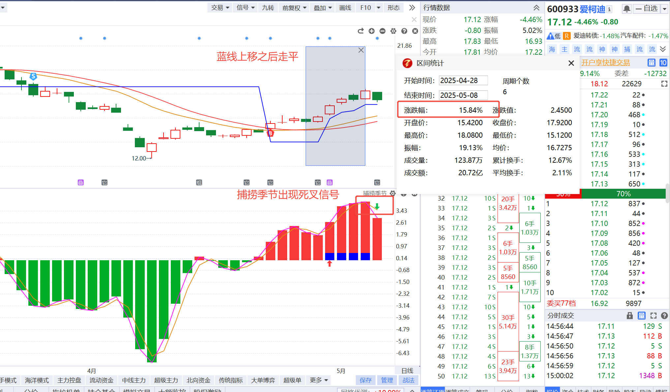
短期趋势拐点向下，做成本信号出现

Slide 7
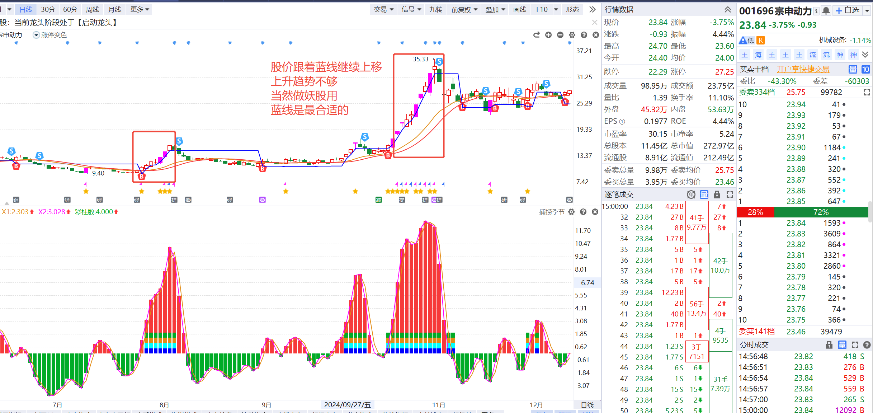
做妖股如何持仓，看蓝线

Slide 8
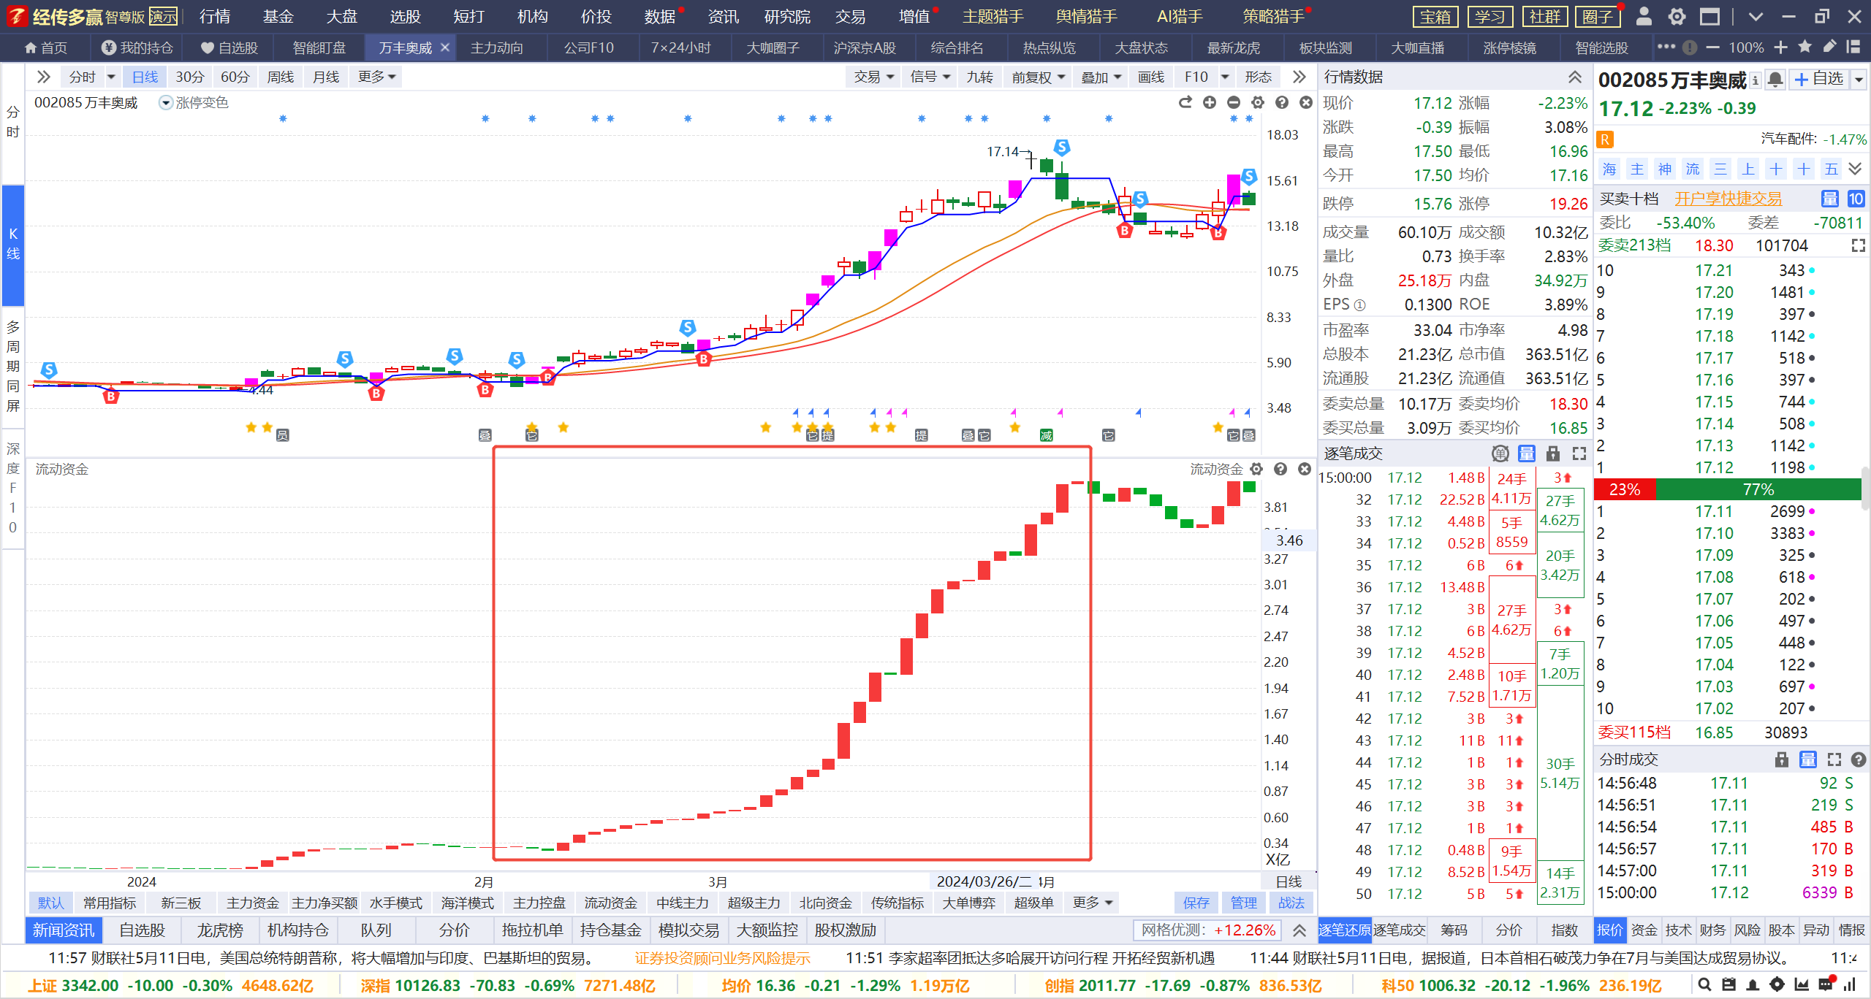
蓝线只要不跌破，做完成本后耐心持股
股价能否持续新高，关键是资金的推动，搭配智能交易线做好一个波动的进场和出货。

Slide 9
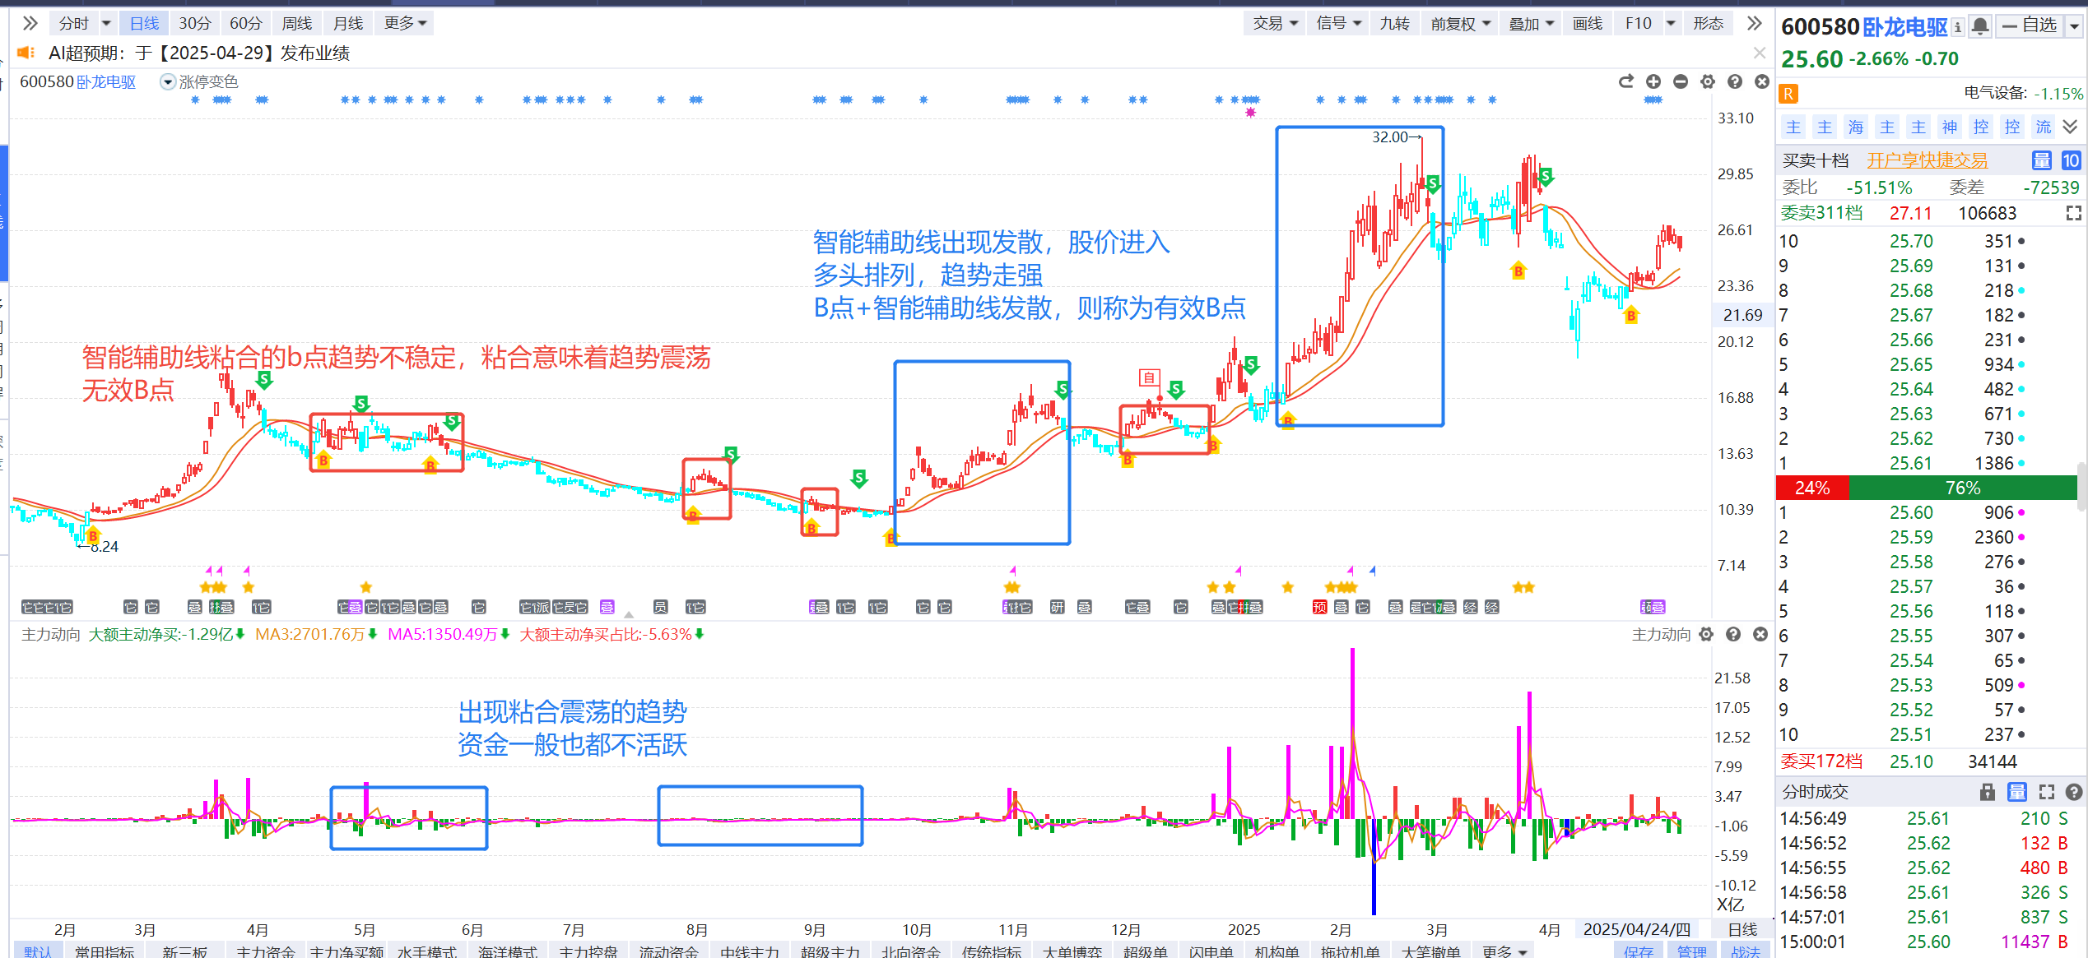
中线趋势智能辅助线，慧眼k线

Slide 10
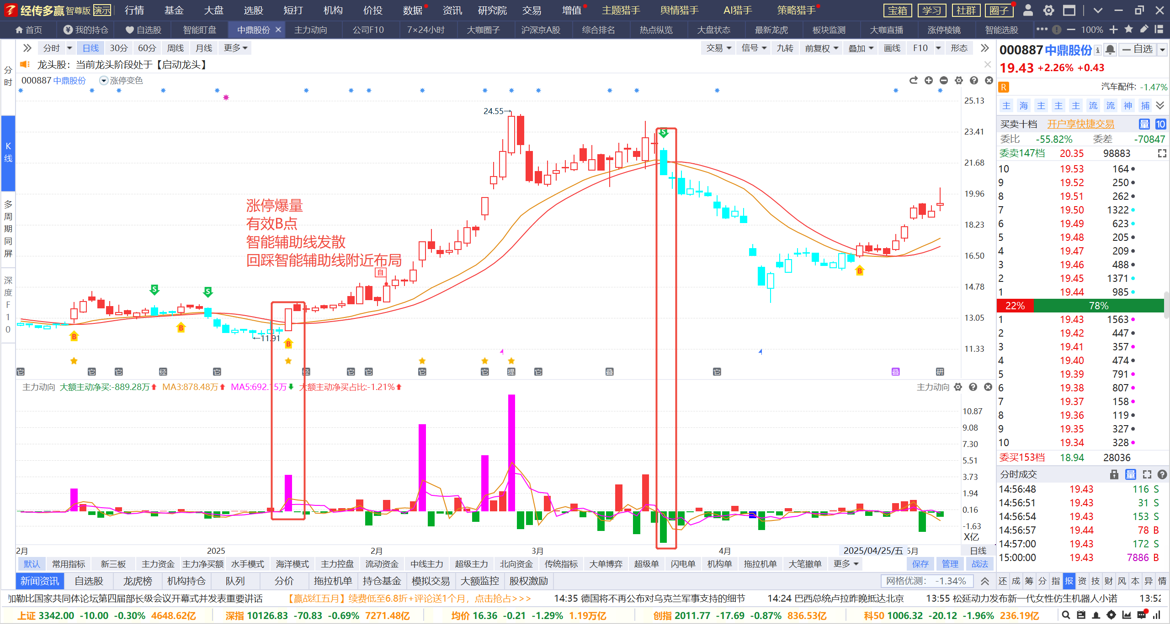
中线趋势拐点
中线一个月左右，趋势看智能辅助线发散情况，以及慧眼k线
绝大多数个股的短线加速拉升都需要得到活跃的资金推动，个股的中线趋势也需要活跃资金来延续，资金可以进进出出，但是不能持续流出，会出现短期资金匮乏而引起的破位走势

Slide 11
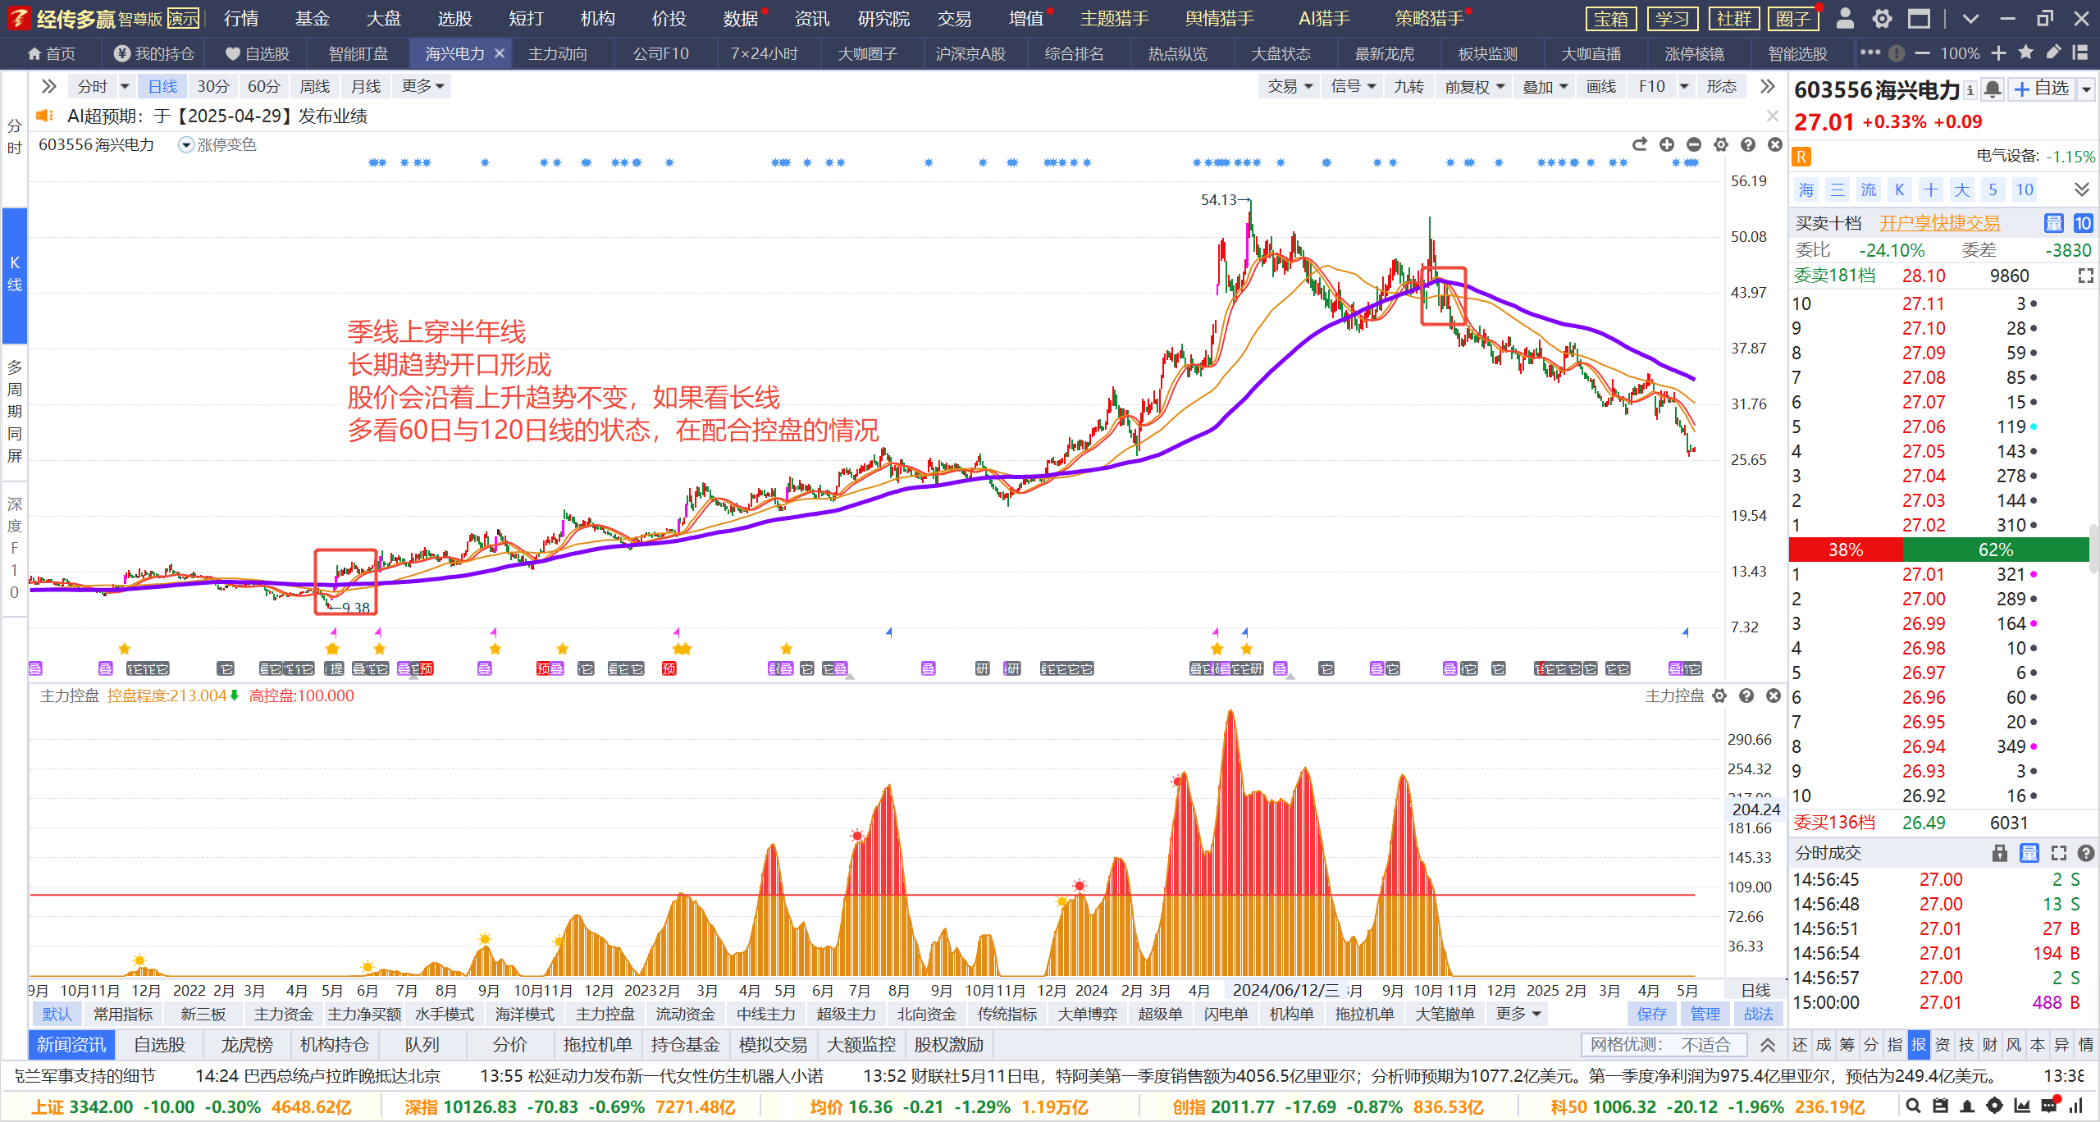
长线看60/120日线

Slide 12
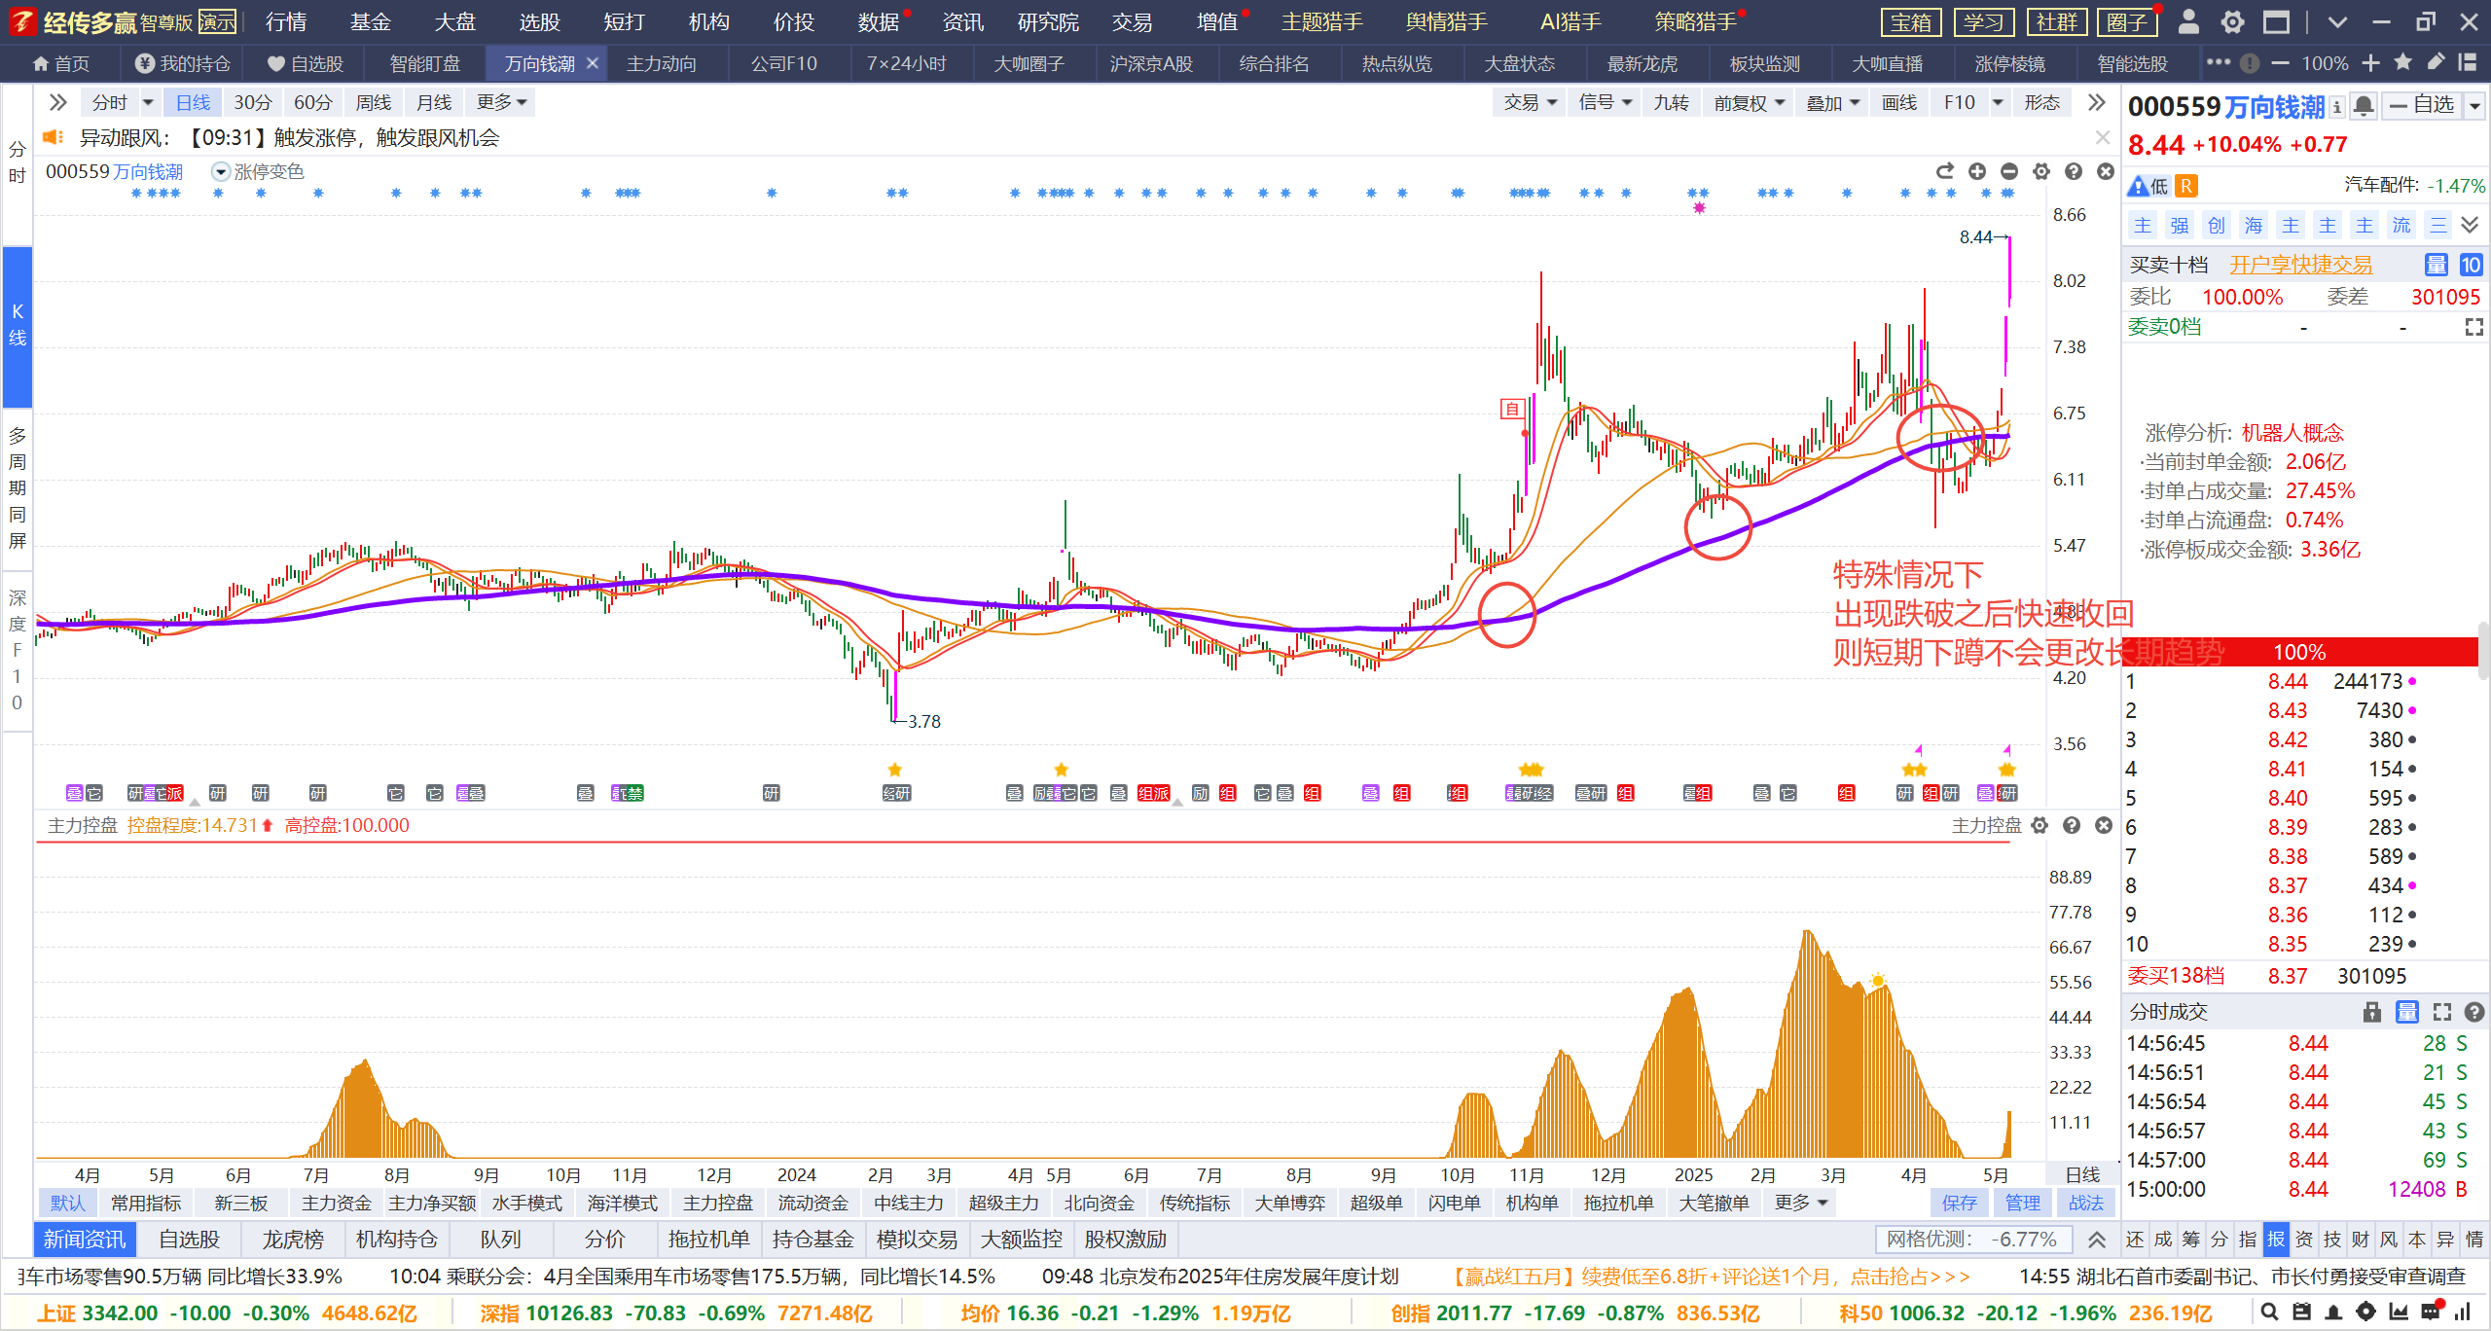
长趋势线不易跌破，长线是金

Slide 13
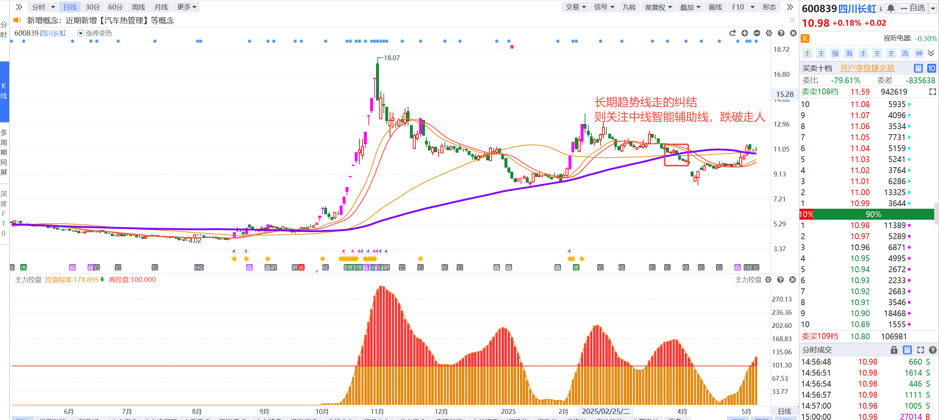
长线纠结，则中线看智能辅助线

Slide 14
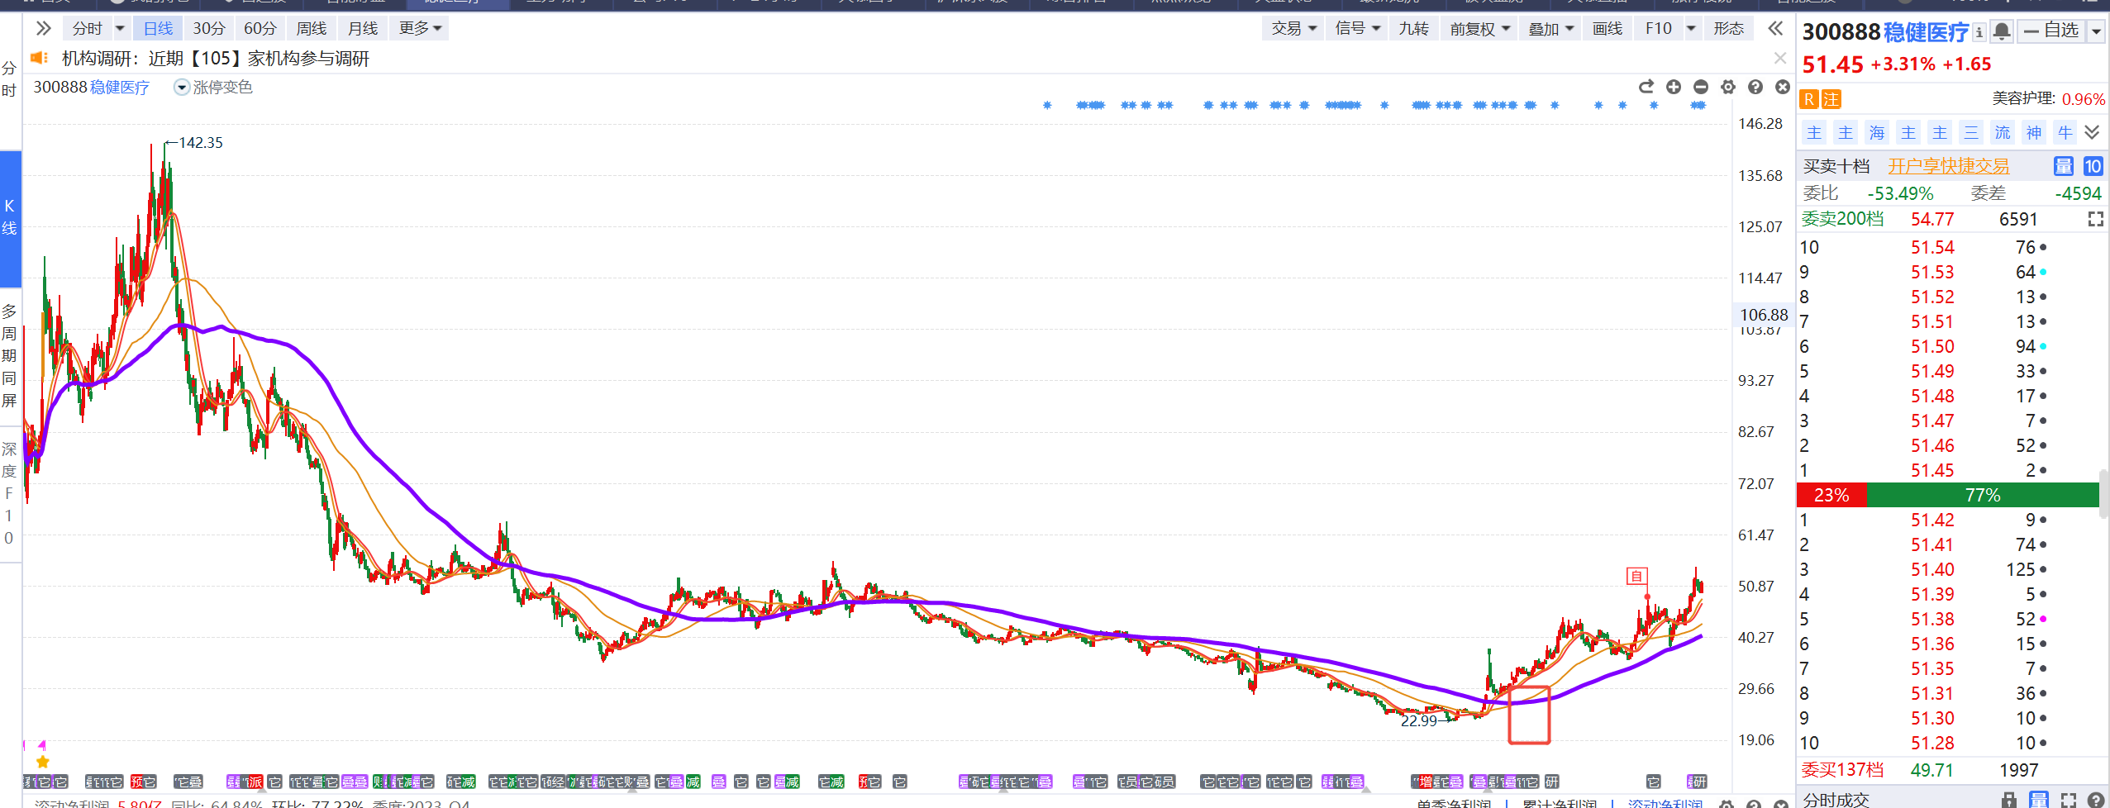
60日线形成上传后，长线拐点形成

Slide 15
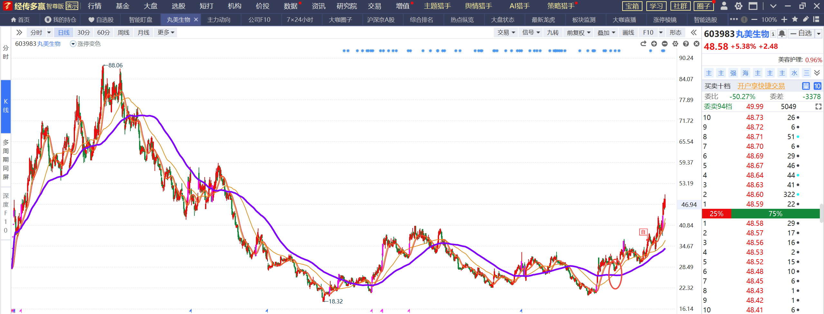
两线夹角越大，股价上升趋势越强

Slide 16
总结

Slide 17
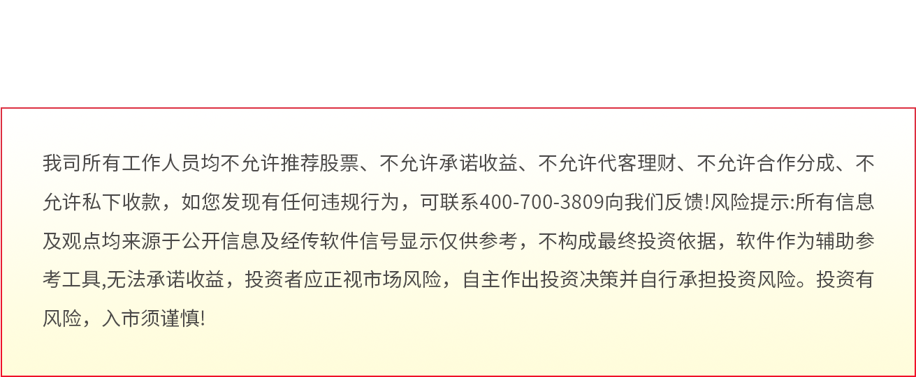
我司所有工作人员均不允许推荐股票、不允许承诺收益、不允许代客理财、不允许合作分成、不允许私下收款，如您发现有任何违规行为，可联系400-9088-988向我们反馈!风险提示:所有信息及观点均来源于公开信息及经传软件信号显示仅供参考，不构成最终投资依据，软件作为辅助参考工具,无法承诺收益，投资者应正视市场风险，自主作出投资决策并自行承担投资风险。投资有风险，入市须谨慎!

Slide 18
我司所有工作人员均不允许推荐股票、不允许承诺收益、不允许代客理财、不允许合作分成、不允许私下收款，如您发现有任何违规行为，可联系400-9088-988向我们反馈!风险提示:所有信息及观点均来源于公开信息及经传软件信号显示仅供参考，不构成最终投资依据，软件作为辅助参考工具,无法承诺收益，投资者应正视市场风险，自主作出投资决策并自行承担投资风险。投资有风险，入市须谨慎!

Slide 19
我司所有工作人员均不允许推荐股票、不允许承诺收益、不允许代客理财、不允许合作分成、不允许私下收款，如您发现有任何违规行为，可联系400-9088-988向我们反馈!风险提示:所有信息及观点均来源于公开信息及经传软件信号显示仅供参考，不构成最终投资依据，软件作为辅助参考工具,无法承诺收益，投资者应正视市场风险，自主作出投资决策并自行承担投资风险。投资有风险，入市须谨慎!

